Slide 1
Listrik Statis
Pertemuan ke 2

Slide 2
A.Medan Listrik
Muatan listrik ada dua macam positif dan negatif. Jika dua muatan sejenis didekatkan akan terjadi tolak menolak, dan jika dua muatan tidak sejenis didekatkan akan terjadi tarik menarik. Untuk memvisualisasikan medan listrik, dilakukan dengan menggambarkan serangkaian garis untuk menunjukkan arah medan listrik pada berbagai titik di ruang, yang disebut garis-garis gaya listrik

Slide 3
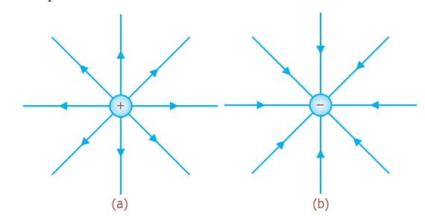
Garis-garis medan
(a) untuk satu muatan positif,
(b) untuk satu muatan negatif

Slide 4
Garis medan (garis gaya) listrik adalah garis gaya yang dibayangkan sedemikian rupa sehingga arah kuat medan listrik pada setiap titik merupakan garis singgung terhadap garis medan listrik tersebut. Garis medan listrik selalu berasal dari dari muatan positif menuju ke muatan negatif.
Kegunaan garis medan listrik adalah:
Untuk menentukan arah kuat medan listrik
Untuk menentukan wilayah/daerah yang bisa dipengaruhi oleh muatan tersebut
Untuk menentukan kuat medan lisrik (semakin banyak garis medannya, maka kuat medan semakin besar)

Slide 5
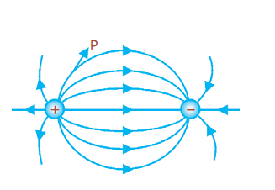
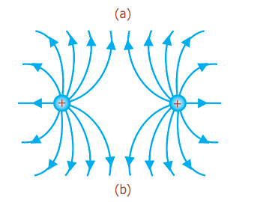
Garis-garis medan listrik antara dua buah muatan Tarik menarik
Garis-garis medan listrik antara dua buah muatan Tolak Menolak

Slide 6

B. Kuat Medan Listrik
Ukuran kekuatan dari medan listrik pada suatu titik, didefinisikan sebagai gaya per satuan muatan pada muatan listrik yang ditempatkan pada titik tersebut, yang disebut kuat medan listrik (E). Jika gaya listrik F dan muatan adalah Q, maka secara matematis kuat medan listrik dirumuskan:
$$E=\frac{F}{Q}$$

Slide 7
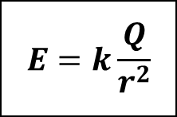
untuk mengukur medan listrik di semua titik pada ruang, sedangkan medan listrik pada jarak r dari satu muatan titik Q adalah
$$E=k\frac{Q}{r^{2}}$$
dimana:
E = kuat medan listrik (N/C)
F = gaya tarik menarik / gaya tolak menolak (N)
Q = muatan yang menimbulkan medan listrik (C)
R = jarak antara muatan (m)

Slide 8
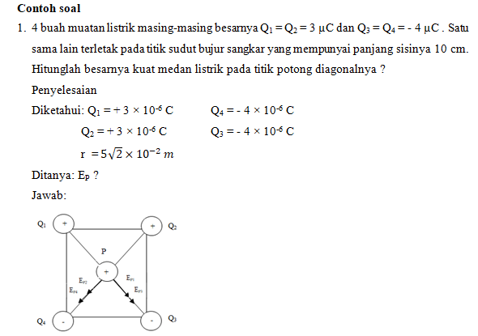

Slide 9
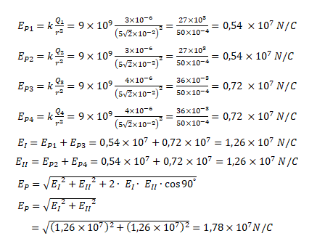

Slide 10
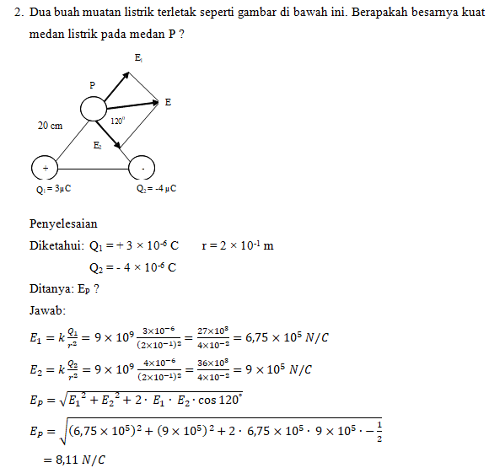

Slide 11
Latihan Soal
Dua buah muatan yang sama besarnya dan berlawanan tanda sebesar 2 µC berada pada jarak 10 cm. Hitunglah besar kuat medan listrik yang terletak di tengah-tengah kedua muatan?
Dua muatan Q_{B} = 9 µC, dan Q_{C} = 12 µC ditempatkan dititik-titik sudut segitiga siku-siku seperti pada gambar. Tentukan kuat medan listrik yang dirasakan di titik A ?

Slide 12

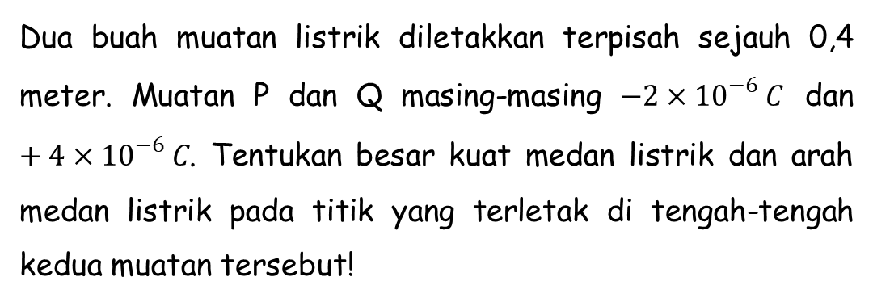
Latihan Soal
Dua buah muatan listrik masing-masing besarnya 4 µC dan 25 µC satu sama lain berjarak 12 cm. Dimanakah posisi muatan ke tiga harus diletakkan agar kuat medannya nol ?
Perhatikan gambar berikut ini.
Dua buah muatan listrik diletakkan terpisah sejauh 0,4 meter. Muatan P dan Q masing-masing $−2×{10}^{−6} C$ dan $+4×{10}^{−6} C$. Tentukan besar kuat medan listrik dan arah medan listrik pada titik yang terletak di tengah-tengah kedua muatan tersebut!

Slide 13
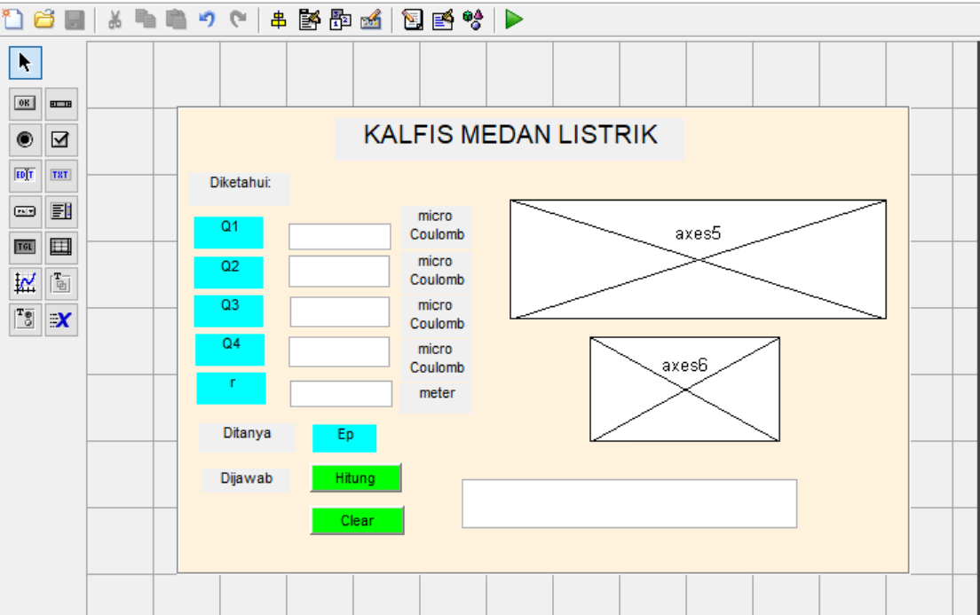
Membuat Kalkulator Fisika Medan Listrik

Slide 14
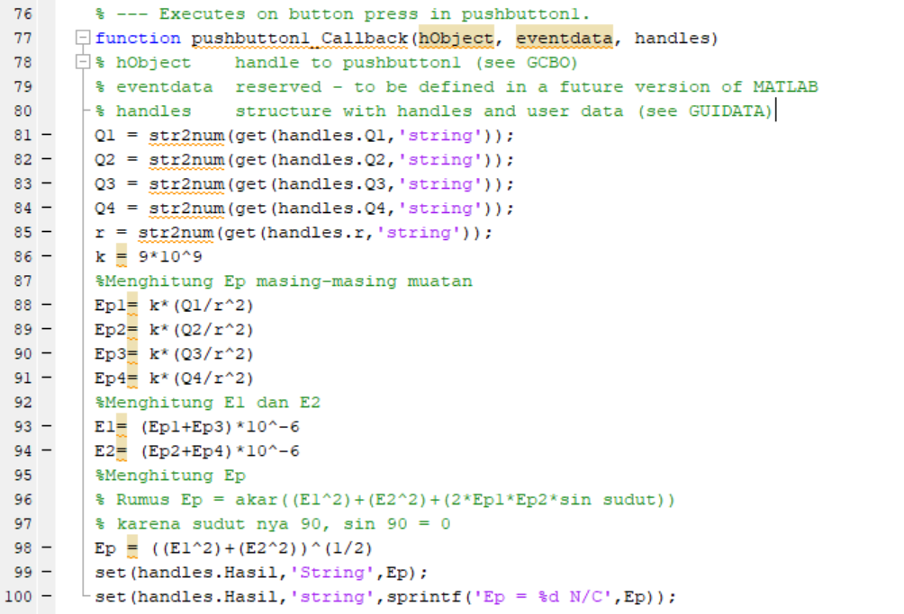
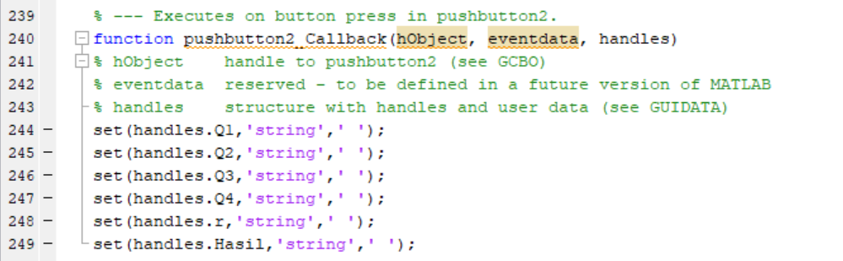
Listing Pusbutton 1 dan 2

Slide 15
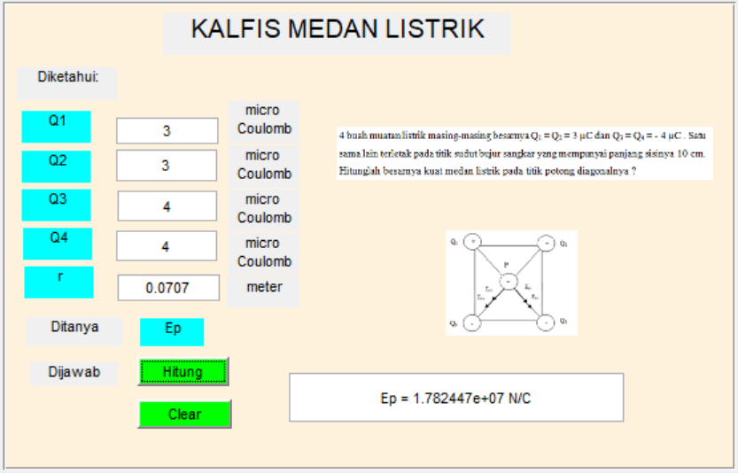
Tampilan Kalfis Medan Listrik

